Slide 1
Maria Salomea Skłodowska-Curie
Autor: Julian Kołowski

Slide 2
Spis treści
gdzie się urodziła i kim była
Gdzie wyjechała i czym zasłynęła
Jej oś życiowa
Ciekawostki na jej temat
Własna ocena

Slide 3
Gdzie się urodziła i kim była Maria Salomea Skłodowska-Curie
Maria Salomea Skłodowska-Curie
(ur. 7 listopada 1867 w Warszawie – polska fizyk i chemik, jak pierwsza Polska dwukrotna laureatka Nagrody Nobla (1903, 1911). Maria urodziła się jako piąte dziecko w rodzinie nauczycielskiej.

Slide 4
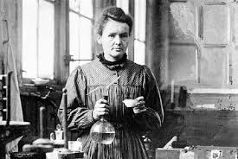
Gdzie wyjechała i czym zasłynęła
Maria Skłodowska wyjechała z Królestwa Polskiego do Paryża, by podjąć studia na Sorbonie (w XIX wieku kobiety nie mogły studiować na ziemiach polskich); następnie rozwinęła tam swoją karierę naukową. Była prekursorką nowej gałęzi chemii – radiochemii. Do jej dokonań należą: rozwinięcie teorii promieniotwórczości, technik rozdzielania izotopów promieniotwórczych oraz odkrycie dwóch nowych pierwiastków – radu i polonu.

Slide 5
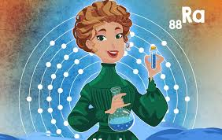
jej oś życiowa

Slide 6
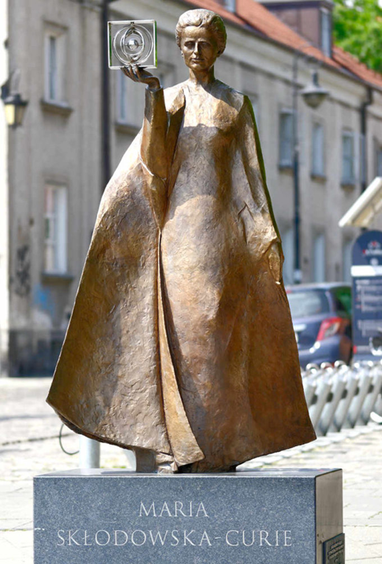
Ciekawostki na jej temat
Jest patronką uniwersytetów i szpitali
Była matką dwóch córek Ève Curie i Irène Joliot-Curie.
Ukochanym psem rodziny Skłodowskich był Lancent wyżeł
Kiedy Maria miała 9 lat jej najstarsza siostra zmarła na tyfus
Dwa lata po śmierci najstarszej siostry, Marii zmarła matka
Maria do szkoły poszła dopiero gdy miała 10 lat
Odkryła polon(Po) i rad(Ra)

Slide 7
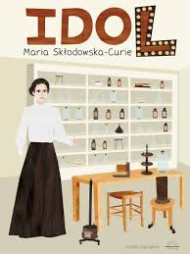
Własna ocena
Moim zdaniem jest o osoba godna podziwu oraz przykładu.

